Slide 1
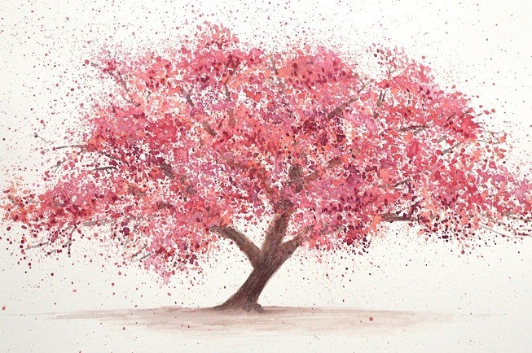
Япония
Эля и Маша

Slide 2
Вводная история Японии
История Японии отсчитывается не с какой-то конкретной даты. Заселение территорий началось около 40 тыс. лет назад, хотя, разумеется, ни о каком государстве речи тогда не шло. Древние японцы жили небольшими общинами по 20-30 человек, занимаясь охотой, рыбалкой и собирательством. Примерно за три столетия до нашей эры из Кореи и Китая на острова были завезены технологии рисоводства и кузнечного дела. Ведение сельского хозяйства подразумевало оседлый образ жизни, а культивирование риса, требовавшего постоянного полива. Это привело к тому, что общины стали переселяться в долины рек. Именно с появлением сельского хозяйства племенные союзы начали объединяться в подобия небольших государств. Первые упоминания о государствах, расположенных на территории современной Японии появились в китайских хрониках I века нашей эры. Три десятка из ста, о которых упоминают исторические хроники тех лет, наладили контакты с Китаем, отправляя туда свои посольства и дань. Под властью племени Ямато страна начала постепенно объединяться. Именно Ямато дали Японии императорскую династию, первым представителем которой был император Дзимму, взошедший на престол якобы в 660 году до нашей эры.

Slide 3
Популярные продукты Японии
1)Косметика. Японская косметика считается одной из самых лучших в мире
Японская косметика дороже, чем корейская и, уже тем более, дороже, чем
Китайская, но вы можете быть уверены: покупатель на нее точно найдется.
2) Электроника и гаджеты. Безусловно, Япония славится во всем мире своей
электронной техникой. Эта высокотехнологическая страна выпускает
электронные гаджеты, поэтому они находятся в числе первых в списке
обязательных покупок.
3) Экзотическая сладости. Они могут быть от известных брендов – но с
лимитированными, локальными вкусами. Либо же местные лакомства,
например маленькие пирожные моти.
4) Еда и алкоголь. Все, что можно для приготовления суши – рыба, нори,
различные экзотические соусы. Все то, что крайне сложно найти в Украине, в
Японии – проще простого. При этом – намного дешевле. Также рекомендуем
вам саке и традиционное японское сливовое вино.

Slide 4
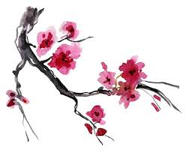
В 80-е экономика Японии развивалась так быстро что некоторые были уверенны что лет 10 и они догонят Америку
Однако вместо чуда происходит экономический застой :
Население уменьшается и стареет, те кто вкладывались в акции разных компаний до сих пор не могут отбить свои деньги

Slide 5
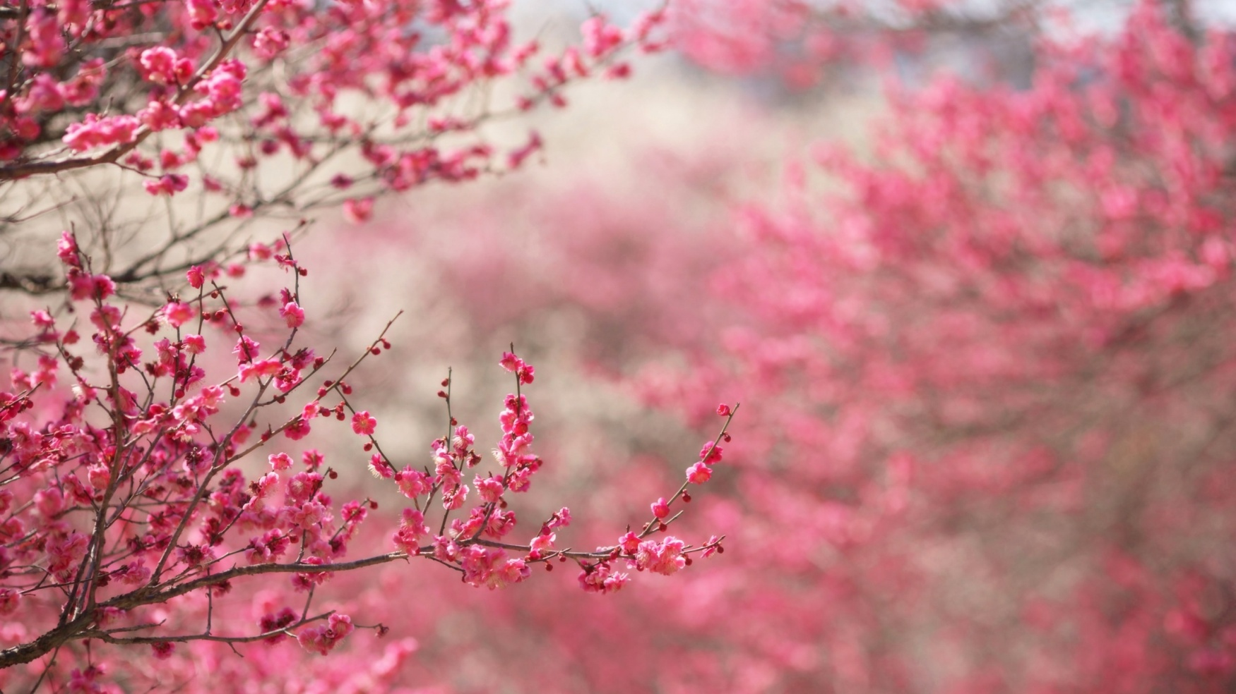
Мое мнение в сфере японской экономики заключается в том что я не шарю в экономике однако я могу сказать что если бы Японци сделали что то свое и классное и не покупали права на производство большого количество Американских товаров у них не было бы застоя в экономике , однако я не могу рассуждать что это правильно именно по этому это мое мнение

Slide 6

Вывод
Мне кажется что пример с японии такой
себе и нужно стараться не получить духовный
застой с Богом как с экономикой в Японии .
Спасибо за внимание.
(Данный доклад Эля делала ночь прошу не
судить строго )

